Slide 1
第十章 模数(A/D)和数模(D/A)转换
了解控制系统的基本流程
了解每个环节的功能及实现方法
了解A/D和D/A转换的原理
掌握D/A0832和A/D0809的结构及与CPU的连接方法
学会使用A/D和D/A组成简单控制系统

Slide 2
10.1 概述
模拟量I/O接口的作用：
实际工业生产环境——连续变化的模拟量
例如：电压、电流、压力、温度、位移、流量
计算机内部——离散的数字量： 二进制数
工业生产过程的控制
模拟量
数字量
数字量
模拟量
传感器
A/D
计算机
D/A
执行元件
模拟量输出
(过程控制)
模拟量输入
(数据采集)

Slide 3
概述
一、一个实时控制系统
信号处理
多路开关
采样保持
传感器
A/D
转换
控
制
对
象
I/O接口
…
计算机
传感器
信号处理
执行机构
多路开关
…
D/A转换
I/O接口
传感器（Transducer、Sensor）
    非电量→电压、电流

Slide 4
概述
一、一个实时控制系统
变送器（Transformer）
    转换成标准的电信号
信号处理（Signal Processing）
    放大、整形、滤波
多路转换开关（Multiplexer）
    多选一
采样保持电路（Sample Holder，S/H）
    保证变换时信号恒定不变
A/D变换器（A/D Converter）
    模拟量转换为数字量
D/A变换器（D/A Converter）
    数字量转换为模拟量

Slide 5
概述
二、多路模拟开关
1.作用: 切换模拟信号
A/D转换器对应于多路输入，一路输出，使多路模拟信号轮流与A/D转换器接通。
D/A转换器对应于一路输入，多路输出，使输出的模拟信号轮流分配到各模拟通路，控制相应的机构。
2.产品:
AD7501、AD7503：多路输入，一路输出；
CD4051、CD4052、CD4097：双向切换的多路开关。

Slide 6
概述
二、多路模拟开关
3.原理（以CD4051为例）
I/O0
I/O1
I/O4
1
16
V_{DD}
I/O2
15
I/O3
I/O
I/O6
2
I/O2
O/I
3
14
I/O1
I/O4
I/O7
4
13
I/O0
I/O5
I/O5
5
12
I/O3
I/O6
S
6
11
A0
I/O7
V_{EE}
7
10
A1
译码电路
V_{SS}
8
9
A2
CD4051
电平转换
S为低电平时才能选中某一通路
S
A2
A1
A0
A2~A0: 决定0~7通路的哪个开关处于闭合。
CMOS开关可双向工作，即可作为8入1出，也可作为1入8出。

Slide 7
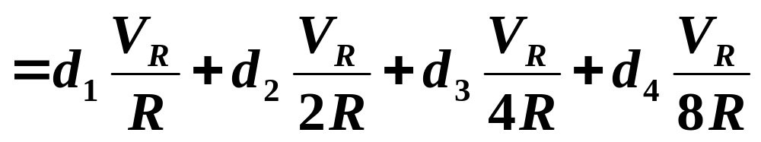
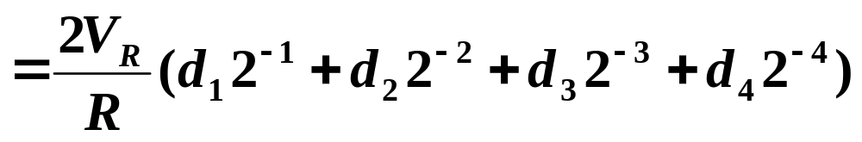
10.2 D/A转换器
设N=d₁d₂d₃d₄
一、D/A转换器原理
d₁
d₂
d₃
d₄
d_{1、}d_{2 、}d_{3 、}d₄表示对应开关S₁ ~ S₄的状态。
V_{R}
I₁
I₂
I₃
I₄
d_{i} = 0表示对应开关S_{i}断开；
d_{i} =1表示对应开关S_{i}闭合。
权电阻网络
R
2R
4R
8R
R_{f}
S₁
S₂
S₃
S₄
I_{f}
I_{O}
+
V_{O}
I_{O}=
d₁ I₁ + d₂ I₂ + d₃ I₃ + d₄ I₄

Slide 8
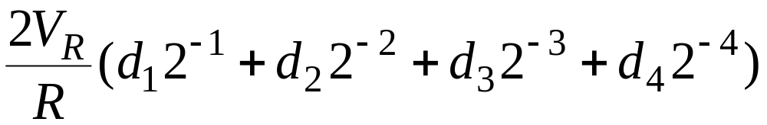
D/A 转换器
一、D/A转换器原理
I_{O}=
V_{O}= − R_{f} I_{f}
= R_{f} I_{O}
取R_{f} =R/2
则：
V_{O}= R_{f}I_{O}
= V_{R}(d₁2⁻¹+ d₂2⁻² + d₃2⁻³ + d₄2⁻⁴)
=V_{R}*(d₁2³+d₂2²+d₃2¹+d₄2⁰)/2⁴
Vo=V_{R}*N/2^{n} ，N=d₁d₂d₃d_{4，}n为位数

Slide 9
D/A转换器
二、D/A转换的主要性能指标
1 、输入数字量: 位数、码制、数据格式和逻辑电平。
2 、输出模拟量: 电流和电压。多数为电流型，如DAC0832即为电流型，靠外接运算放大器转换成电压。
3 、分辨率: 数据发生1LSB变化时所对应的输出电压的变化。 与输入数字量的位数n的关系为：
❒ =FSR/2^{n}
式中：FSR(Full Scale Range)为D/A转换器满量程输出电压。
8位D/A转换器的分辨率=FSR/256=0.39%FSR
12位D/A转换器的分辨率=FSR/4096=0.0244%FSR

Slide 10
D/A转换器
二、D/A转换的主要性能指标
4 、精度: 实际输出值与理论值之间的最大偏差。用最大的静态转换误差的形式表示。
它反映了实际输出电压与理论输出电压之间的接近程度。
一般用最小量化阶⊿来度量，如±1/2LSB (Least Significant Bit) 。也可用满量程的百分比来度量，如0.05% FSR
5 、线性误差: 在D/A转换时，若数据连续转换(两相邻数据间差值为1)，则输出的模拟量应该是线性的。
用实际输出值与理想输出值的最大偏差与满量程值之比的百分数来表示线性误差。

Slide 11
D/A转换器
二、D/A转换的主要性能指标
6 、建立时间 t_{S} (转换时间): DAC的输入数字量到建立稳定的输出电流的时间。

Slide 12
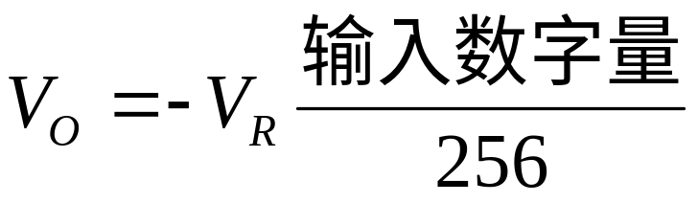
D/A转换器
三、几种数/模转换器
1. D/A7524
8位电流输出型D/A转换器。
+5V
+5V
I/V转换
D/A转换
+V_{S}
D₇~D₀
V_{REF}
V_{DD}
R_{f}
I_{O1}
AD7524
I_{O2}
+
V_{O}
CS
WR
GND
- V_{S}
译码器来
IOW
可通过编程，利用数/模转换器输出特定波形。

Slide 13
D/A转换器
三、几种数/模转换器
例1. 设DAC的端口地址为80H，V_{R}=5V，编程输出如图0V~4.98V线性增长的周期性锯齿波。
START: MOV AL, 0FFH
AGAIN: INC AL
OUT 80H, AL
CALL DELAY
JMP AGAIN
首先计算数字量N
N=V_{o}/V_{R}*2^{n}
+4.98V≈+5V
0v

Slide 14
D/A转换器
例2. 要求用上图电路，形成一个正向和反向三角波，波形下限为0.5V，上限为2.5V。
分析： 1LSB=5V/256=0.019V
下限：0.5V/0.019=26=1AH
上限：2.5V/0.019=128=80H
START: MOV AL, 1AH
UP : OUT 80H, AL
INC AL
CALL DELAY
CMP AL, 81H
JNZ UP
DEC AL
DOWN: OUT 80H, AL
DEC AL
CALL DELAY
CMP AL, 19H
JNZ DOWN
JMP START
+2.5v
+0.5v

Slide 15
D/A转换器
三、几种数/模转换器
2. DAC0832
特性：8位电流输出型D/A转换器；引脚图见P316
转换时间1μs, 双缓冲
内部结构
8
8位
输入
寄存器
8位
DAC
寄存器
8位
D/A
转换器
V_{REF}
4~7
12
11
I_{OUT2}
输
入
数
据
DI₇~DI₀
I_{OUT1}
13~16
ILE
19
LE1
LE2
&
9
R_{FB}
3
CS
1
A_{GND}
&
启
动
转
换
WR₁
20
V_{CC}
2
18
10
WR₂
&
D_{GND}
XFER
17
引脚功能见书P316

Slide 16
D/A转换器
2. DAC0832
工作方式：直通式、单缓冲式、双缓冲式。
（1） 直通式:
ILE接高电平，
CS、WR₁、WR₂、XFER接低电平
即：使两个内部寄存器都处于直通状态。模拟输出始终跟随输入变化。
不能直接与数据总线连接，需外加并行接口（如74LS373、8255等）。因此，很少用。
（2） 单缓冲式:
将两个寄存器中的一个接成直通方式。CPU只需一次写入即开始转换，控制比较简单。

Slide 17
D/A转换器
2. DAC0832
（3） 双缓冲式:
转换要有两个步骤：
将数据写入输入寄存器， CS=0、WR₁ =0、ILE=1
将输入寄存器的内容写入DAC寄存器， WR₂ =0、 XFER =0
优点：a） 数据接收与D/A转换可异步进行；
b） 可实现多个DAC同步转换输出
——分时写入、同步转换。

Slide 18
D/A转换器
2. DAC0832
Vcc
例1：
DAC 0832
D₇~D₀
ILE
V_{REF}
地址总线
+
地址
译码器
320H
CS
WR₁
XFER
WR₂
321H
IOW
MOV DX, 320H ；指向输入寄存器
MOV AL, DATA ；输入被转换的数据
OUT DX, AL ；数据打入输入寄存器
INC DX ；指向DAC寄存器
OUT DX, AL ；选通DAC寄存器，相当于启动D/A ；转换器

Slide 19
D/A转换器
2. DAC0832
例2：需要同步进行D/A转换的多路系统
3路DAC系统图：
ILE
1#
D₇~D₀
+
80H
CS
XFER
WR₁
WR₂
地址译码
81H
ILE
2#
82H
D₇~D₀
+
83H
CS
XFER
WR₁
WR₂
ILE
3#
D₇~D₀
+
CS
XFER
WR₁
WR₂
IOW
Notes:
MOV AL,N1
OUT 80H,AL
MOV AL,N2
OUT 81H,AL
MOV AL,N3
OUT 82H,AL ;分别给三个DAC写入数字量
OUT 83H,AL ;通过虚写启动三个DAC同时开始转换

Slide 20
概述
10.3 A/D转换（P321）
A/D转换的原理：
采样：按相等的时间间隔从模拟信号上截取一系列离散电压瞬时值。
量化：按分层原理，将截取的值量化。分层值N越大，量化值越接近于实际值。N也表示用几位二进制位表示模拟信号的数值。
编码：将量化的数值用二进制数表示出来。
采样保持器
1 、采样过程: 将采样脉冲加到采样器，使得在输出端得到一个脉冲序列。

Slide 21
概述
采样保持器
2 、采样保持: 如果模拟信号变化比较快, 就要在A/D之前加上采样保持电路, 使得在转换期间保持模入信号不变。
若A/D转换器的速度比较模拟信号变化速度高很多倍, 则在A/D芯片之前可不加采样保持电路,可将模拟信号直接加到A/D转换器上。
例ADC0809转换时间为100μs, 要求模入信号在100μs之内基本不变。
有的A/D芯片内就集成有采样保持电路，具体可从芯片使用手册中查到。

Slide 22
概述
采样保持器（了解）
例: 采样保持芯片LF398
V₊
V–
偏置调节
2
30K
24K
1K
D₁
D₂
V_{i}
2
1
5
–
5
3 4
–
S
•
A₃
7
6
V□
3
A₁
+
8
+
保持
电容
8
–
A₂
300
采样
+
7
6
保持
保持
脉冲变高,采样,S合上
脉冲变低,保持,S打开

Slide 23
概述
采样保持器
采样保持器的三个重要指标：
1.孔径时间T_{AP}：模拟开关从闭合到完全断开的过渡时间。
2.捕捉时间T_{AC} ：从保持到采样不是直线跳变, 而是有一段时间叫捕捉时间。
3.保持电压衰减速率：保持状态下由于漏电流引起的保持电压衰减。
捕捉时间
电压
下降率

Slide 24
将连续变化的模拟信号转换为数字信号。常用的A/D转换方法有计数法、逐次逼近法、双斜积分法等。
主要技术指标：
精度：量化间隔（分辨率） = V_{max}/电平数（即满量程值）
例：某8位ADC的满量程电压为5V，则其分辨率为
5V/256=19.6mV
量化误差： 用数字（离散）量表示连续量时，由于数字量字长有限而无法精确地表示连续量所造成的误差。（字长越长，精度越高）
绝对量化误差=量化间隔/2= （满量程电压/2^{n}）/2
相对量化误差 =（（1/2）×（1/量化电平数目））× 100%

Slide 25
举例
绝对量化误差=量化间隔/2= (满量程电压/2^{n})/2
相对量化误差 =((1/2)×(1/量化电平数目))× 100%
例：满量程电压=10V，A/D变换器位数=10位，则
绝对量化误差 ≈ 10/2¹¹ = 4.88mV
相对量化误差 ≈ 1/2¹¹ *100% = 0.049%
转换时间： 转换一次需要的时间。精度越高（字长
越长），转换速度越慢。
输入动态范围： 允许转换的电压的范围。如0～5V、
0～10V等。

Slide 26
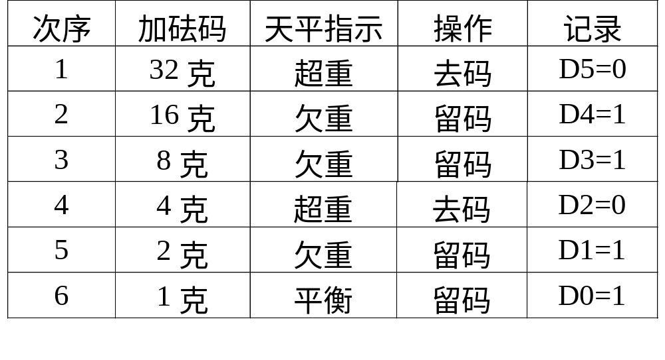
A/D转换
一、A/D转换器原理（P321）
逐次逼近式模/数（A/D）转换器原理
实现A/D转换的方法有多种，而逐次逼近式A/D转换具有速度快，分辨率高等优点获得了广泛的应用。这种A/D转换器的比较过程与天平的称重的过程相似。若一台天平具有32克、16克、 8克、 4克、 2克和1克等6种砝码，需要称量的物体重量为27.4克。称量从最重的砝码试起，过程如下表所示。
M=D5*32+D4*16+D3*8+D2*4+D1*2+D0*1=27（克）

Slide 27
A/D转换
一、A/D转换器原理
逐次逼近式A/D转换器基本组成
Vi
+
-
控制逻辑
SAR
CLK
控制逻辑(SAR)：移位寄存器、数据寄存器、时序电路及去留码逻辑电路；
输
出
数
据
缓冲器
DAC
VR
逐次逼近式A/D转换器原理框图
DAC:产生电子砝码；
比较器：对输入电压与电子砝码进行比较，并由控制逻辑决定该砝码的去留（0或1）。

Slide 28
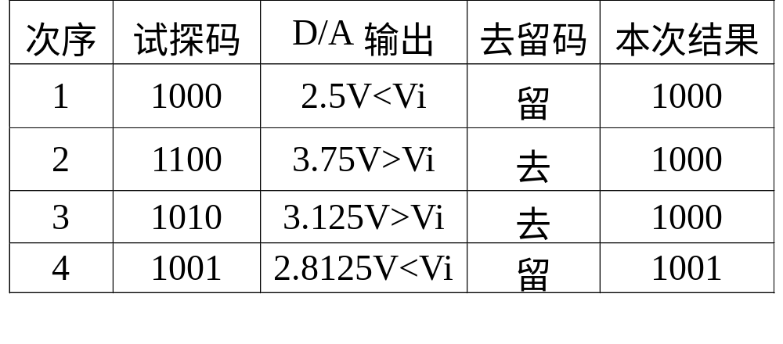
Vi
+
-
控制逻辑
SAR
CLK
V_{R}=5V， 设转换器的位数n=4，则相应的电子砝码分别为2.5V、1.25V、0.625V、0.3125V。
V_{i}=3V,则转换过程及结果如表
输
出
数
据
缓冲器
DAC
VR
逐次逼近式A/D转换器原理框图

Slide 29
转换时间的计算
逐次逼近法每进行一次比较，即决定一个码的去留（0或1）需要8个时钟脉冲，所以8位转换器完成一次转换大约需要8*8=64个CLK。

Slide 30
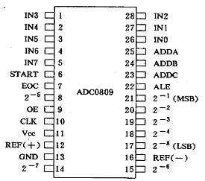
A/D转换
二、典型的A/D转换器（P323）
1. ADC0809
8通道（8路）输入、8位字长、逐位逼近型、转换时间100μs、内置三态输出缓冲器。
外部引脚（见教材P324）说明如下：

Slide 31
A/D转换
二、典型的A/D转换器
1. ADC0809引脚
D7～D0：输出数据线（三态）
OE：输出允许（打开输出三态门）
IN0～IN7：8通道（路）模拟输入
ADDA、ADDB、ADDC：通道地址（通道选择）
ALE：通道地址锁存
START：启动转换
EOC：转换结束，可用于查询或作为中断申请
CLK：时钟输入（10KHz～1.2MHz）
V_{REF}(+)、V_{REF}(-)：基准参考电压

Slide 32
A/D转换
1. ADC0809
内部编程结构框图
START EOC CLK
OE
模拟输入通道
IN7
8路模拟开关
时序与控制
8选1
逐次逼近寄存器SAR
三态输出锁存器
D7
D0
IN0
比较器
ADDC
ADDB
ADDA
ALE
地址锁存及
译码
树状开关
D/A
电阻网络
基准参考电压V_{REF}(+)、V_{REF}(-)

Slide 33
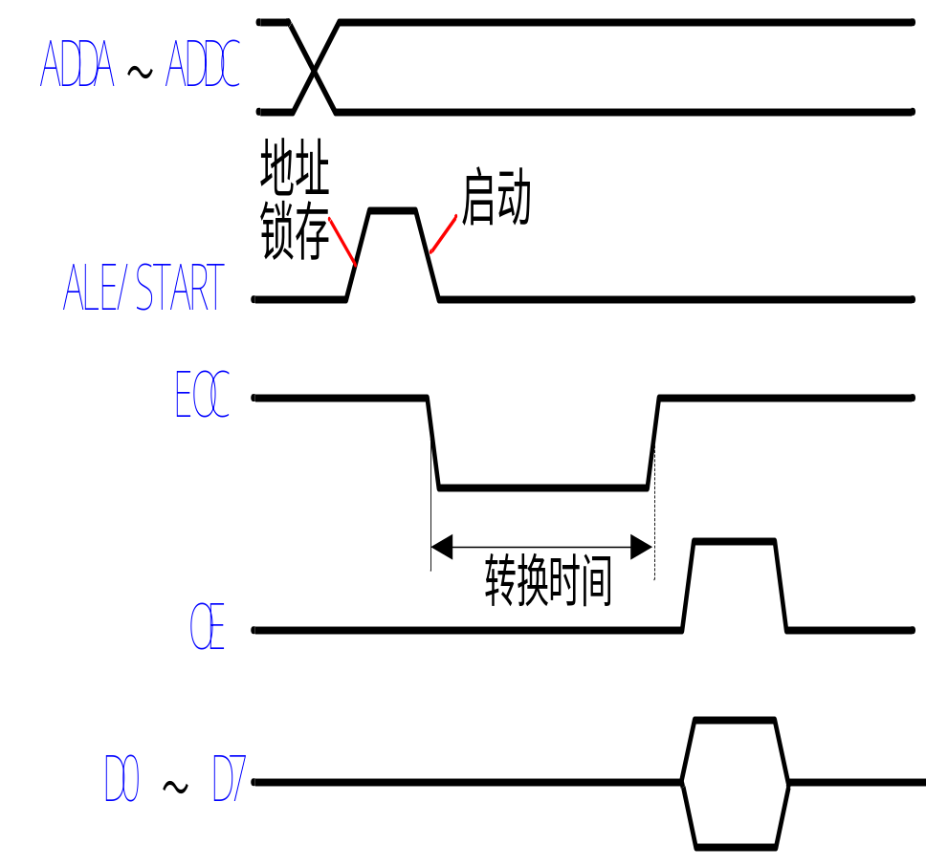
A/D转换
1. ADC0809
1、选择通道，即通道号送入A、B、C
2、在ALE、START输入正脉冲，锁存通道并启动转换
3、转换开始后，EOC变低；过大约64个CLK，转换结束，EOC变高
4、转换结束后，在OE输入高电平就打开输出锁存器，可以读取转换结果
工作时序

Slide 34
A/D转换
1. ADC0809
ADC0809与PC总线的接口
需要考虑如下几方面
①输入通道号的确定：由地址线确定；由数据线确定
②数据线的连接：直接接CPU；或者由并行接口芯片8255接至CPU
③启动转换信号Start的连接：由地址译码信号及写信号 ；或者8255的引脚
④状态信号EOC端的连接：接至其中一根数据线；或者给8259的中断源引脚

Slide 35
A/D转换
1. ADC0809
1)模拟信号输入端IN_{i}
ADC0809
单路输入
    模拟信号可固定连接到任何一个输入端
    地址线ABC根据输入线编号固定连接(高电平或低电平)如图：
IN4
输入
+5V
ADDC
ADDB
ADDA
多路输入
    模拟信号按顺序分别连接到输入端
    要转换哪一路输入，就将其编号送到地址线上(动态选择)
ADC0809
输入0
IN0
IN1
IN2
…
IN7
输入7
CPU指定
通道号
ADDC
ADDB
ADDA

Slide 36
A/D转换
1. ADC0809
2)地址线ADDA-ADDC
ADC0809
多路输入时，地址线不能接死，而是
①通过一个接口芯片与数据总线连接。接口芯片可以选用：
IN0
IN1
IN2
IN3
IN4
74LS373
输
入
DB
D0-D7
来自I/O译码器
Q2
Q1
Q0
ADDC
ADDB
ADDA
CP
锁存器74LS273，74LS373等（要占用一个I/O地址）
8255
ADC0809
DB
D0-D7
IN0
IN1
IN2
IN3
IN4
可编程并行接口8255（要占用四个I/O地址）
A1
A0
A1
A0
来自I/O译码器
PB2
PB1
PB0
ADDC
ADDB
ADDA
CS
②与系统地址线连接

Slide 37
A/D转换
1. ADC0809
3）数据输出线D₀-D₇
ADC0809
内部已接有三态门，故可直接连到DB上。
D0-D7
DB
来自I/O译码器
OE
也可另外通过一个输入接口与DB相连。
74LS244
ADC0809
DO
DB
DI
D0-D7
来自I/O译码器
E1
E2
+5V
OE

Slide 38
A/D转换
1. ADC0809
4）地址锁存ALE和启动转换START
ADC0809
独立连接：用两个信号分别进行控制——需占用两个I/O端口或两个I/O数据线(用8255时)；
来自I/O译码1
ALE
来自I/O译码2
START
统一连接：用一个脉冲信号的上升沿进行地址锁存，下降沿实现启动转换——只需占用一个I/O端口或一个I/O线(用8255时)，参见教材P409图11-23。
ADC0809
ALE
来自I/O译码器
START

Slide 39
A/D转换
1. ADC0809
5）转换结束EOC
软件延时等待(比如延时1ms)——不用EOC信号。 CPU效率最低。
软件查询EOC状态:
EOC通过一个三态门连到数据总线的D₀（其他数 据位也可以）。三态门要占用一个I/O端口地址。 CPU效率较低
把EOC作为中断申请信号，接到8259的IR端。
在中断服务程序中读入转换结果，效率高。

Slide 40
1. ADC0809
6）采样率的控制
采样率可以用中断的方式来实现，每发生一次中断则采样一次，则采样率与中断发生频率一致
也可以用程序时间控制的方式

Slide 41
A/D转换
1. ADC0809
一个连接实例
ADC0809
D₇ ~ D₀
D₇-D₀
IN0
D₀
EOC
译
码
器
A₁₅ ~ A₀
OE
START
M/IO
ALE
ADDC
ADDB
ADDA
RD
WR

Slide 42
A/D转换
1. ADC0809
一个连接实例
……
MOV DX, start_port
OUT DX, AL ;启动转换
CALL DELAY_1MS ;延时1ms
MOV DX, oe_port
IN AL, DX ;读入结果
……
用延时等待的方法：
用查询EOC状态的方法：
……
MOV DX, start_port
OUT DX, AL ;启动转换
LL: MOV DX, eoc_port
IN AL, DX ;读入EOC状态
TEST AL, 01H ;测试第0位(EOC状态位)
JZ LL ;没转换完，则循环检测
MOV DX, oe_port
IN AL, DX ;读入结果
……

Slide 43
A/D转换
1. ADC0809
多通道数据采集系统
(1)用定时中断控制采样率,用地址信号选择通道的方案
在PC/XT（以8088为CPU）机上采用ADC0809设计一块8通道的数据采集卡。
要求：以200Hz的速率对每个通道均采集1024个数据，也就是每隔5ms对各通道轮流采集一个数据，然后将它们存放到以DBUFF开始的数据缓冲区中。

Slide 44
分析
1、每隔5ms，即控制采样速率，可以用软件延时和中断方式，本题选用中断，即每隔5ms发出一次中断，要求采样一次，5ms可以用8253定时，把8253的输出送给8259的IRi，8259的INTR送入cpu的INTR，请求cpu进行转换
设8253的输入时钟频率为1MHz。
8253定时常数=1MHZ/200HZ=5000,工作在方式2。
OUT0每5ms产生一次中断，在中断服务程序里完成8路转换。主程序控制1024次。
Notes:
8253每5ms送出一个上升沿作为中断请求信号，送给8259A的IRi，请求CPU响应，执行中断服务程序。在中断服务程序里启动0809进行AD转换。

Slide 45
2、判断转换结束的方式：延时、查询EOC电平或用EOC正跳变请求中断。本题选择查询EOC电平，为了能读取EOC，把EOC电平接一个三态门（或245），三态门的使能端提供一个地址，另一端接CPU的一根数据线。
3、流程：初始化所有芯片后，开中断，每过5ms，8253会发生上升沿申请中断，CPU就会执行一次中断服务程序，对八路信号进行一次采样转换后返回主程序继续等待下一次中断的发生。
4、判断是否采集了1024次：如果还不够则继续等待中断发生，可以用跳转指令实现等待
MOV BX,1024
……
AGAIN: CMP BX, 0
JNZ AGAIN
即不足1024则主程序在这打转，其目的是拖时间，等待再次发生中断请求，再去执行中断服务程序

Slide 46
A/D转换
1. ADC0809：多通道数据采集系统 (P405)
(1)用定时中断控制采样率,用地址信号选择通道的方案
+5V
IOR
V_{cc}
≥1
REF(+)
500KHz
OE
CLK
A₁₅ ~ A₃
IOW
308H
≥1
ALE
300H~307H
EOC
译码
START
308H~30FH
DBUF
IN0
D7
8路输入
D0~D7
1~8路
IN6
D0~D7
1~8路
IN7
ADC0809
A₂
A
REF(-)
1024组
A₁
B
GND
A₀
C
1~8路

Slide 47
A/D转换
1. ADC0809：多通道数据采集系统
(1)用定时中断控制采样率,用地址信号选择通道的方案
分析：
8个通道的地址分别为: 300H~307H
采用查询方式检查转换是否结束。 EOC连接到地址为308H端口的数据线D₇上。
定时器8253产生中断后，在中断子程序中对8路模拟输入通道分别采样一次。

Slide 48
A/D转换
1. ADC0809：多通道数据采集系统
(1)用定时中断控制采样率,用地址信号选择通道的方案
中断服务子程序数据采集部分：
ADINT : PROC NEAR
MOV CX, 0008H
MOV DX, 300H
NEXT: OUT DX, AL
PUSH DX
MOV DX, 308H
POLL: IN AL, DX
TEST AL, 80H
JNZ POLL
NO_END: IN AL, DX
TEST AL, 80H
JZ NO_END
POP DX
IN AL, DX
MOV [SI], AL
INC DX
INC SI
LOOP NEXT
DEC BX ;组数减1
完整程序见P407~408

Slide 49
A/D转换
1. ADC0809：多通道数据采集系统
(2)用8255控制ADC0809的方案 (程序见教材P409)
+5V
REF(+)
REF(-)
PA₇～PA₀
D₇～D₀
IN₀
OE
数据总线
PC₇
EOC
IN₇
8255A
START
PC₃
ALE
ADC 0809
PC₂
ADDC
PC₁
ADDB
PC₀
ADDA
CLK

Slide 50
A/D转换
综合举例：
用一片A/D,一片D/A构成边采集边回放显示的电路。
用查询方式从ADC 0809的IN₃ 采集正弦，然后送D/A，要求采集一点,马上送D/A一点，共采集64K点,通过示波器回放显示。A/D 、D/A与CPU的连接同前，D/A工作在双缓冲方式。
CPU通过一片8255A芯片的C口的PC0脚作为ADC 0809 转换结束EOC信号的查询输入端。 8255A的端口地址为200H~203H。

Slide 51
A/D转换
综合举例：
+5V
+12V
+5V
+12V
D₇~D₀
ILE
V_{CC}
V_{REF}
I_{OUT1}
–
DAC 0832
I_{OUT2}
+
XFER
CS
WR₁
WR₂
-12V
228~22FH
IOR
CS
&
≥1
A₀
&
CS
220~227H
≥1
OE
IOW
Y
D₇~D₀
IN₃
START
•
A₂
C
ALE
ADC 0809
A₁
B
CLK
500KHZ
A₀
A
EOC
接8255A(202H)的PC₀

Slide 52
A/D转换
综合举例：
  ┇ ；初始化
  MOV DX,203H ；8255A控制口地址
  MOV AL,89H ；送方式控制字
  OUT DX,AL ；C口输入
  BBB: MOV CX,0FFFFH ；采集64K
  CCC: MOV DX,223H ；选IN₃
  OUT DX,AL ；启动A/D,并锁存IN₃
  MOV DX,202H ；8255A C口地址
  FFF: IN AL,DX ；PC₀接EOC
  TEST AL,01 ；转换完成否?
  JZ FFF ；未完,继续
MOV DX,223H ；已完
IN AL,DX ；读入数据
  MOV DX,228H ；D/A输入寄存器地址
  OUT DX,AL ；输入寄存器←(AL)
  INC DX ；(DX)=229H
  OUT DX,AL ；锁存到D/A寄存器,输出
  LOOP CCC ；(CX)-1≠0,继续采集
  ┇

Slide 53
作业
P334 6

